Slide 1

輔仁大學110年
教育部數位學伴計畫
日期:2021.05.11(二)
教學科目:國一程式設計
教學單元:CSS字體設定
教學者:林鈺惠(輔仁大學)
圖片引用自網路公開下載圖片，僅做為公益教學用，不為營利販售用途

Slide 2

上課公約
小學伴須遵守以下公約
大學伴須遵守以下公約
1.上課準時並且專心聆聽
2.有問題可以隨時發問
3.上課不玩手機不搗蛋不說髒話
4.上課不亂塗鴉影響進度
5.下課好好休息
6.大學伴備課很辛苦,不可以頂嘴
7多分享學校生活
8.大學伴可隨時增加公約項目
1.上課認真講解
2. 督促德威認真學習
3.上課不玩手機不搗蛋不說髒話
4.德威上課很辛苦,準時下課
5.每周一20:00前上傳教材
6.有耐心解決德威的問題
7.無故不可請假,遲到,早退
十週的共同約定:每次上課前快速朗誦一遍,課堂中違規者懲罰再朗誦一遍
圖片引用自網路公開下載圖片，僅做為公益教學用，不為營利販售用途

Slide 3
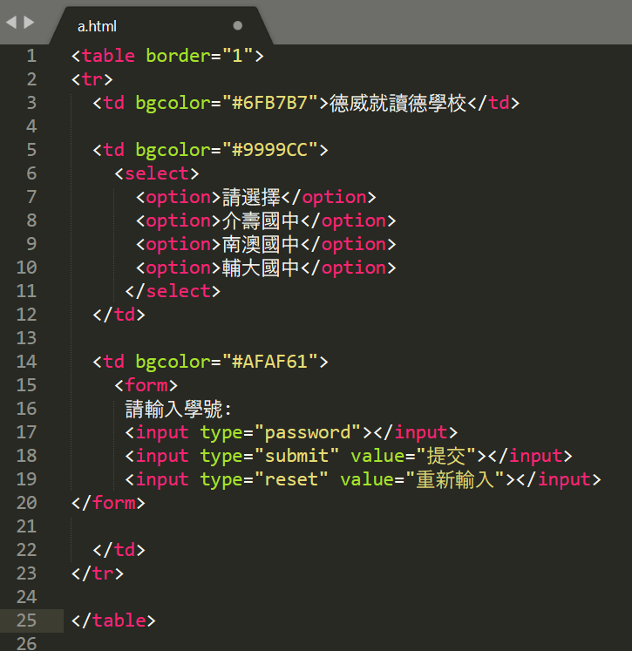
語法小測驗
哥
正解:
圖片引用自網路公開下載圖片，僅做為公益教學用，不為營利販售用途

Slide 4
今日目標
Html資訊欄複習
CSS語法講解
2
1
4
本週課程應用
3
CSS文字美化
圖片引用自網路公開下載圖片，僅做為公益教學用，不為營利販售用途

Slide 5
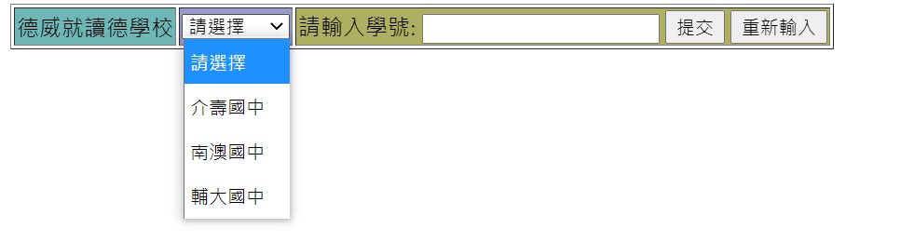
課程回饋-實作練習
聰明的德威一定可以的!
色碼指定:
圖片引用自網路公開下載圖片，僅做為公益教學用，不為營利販售用途

Slide 6
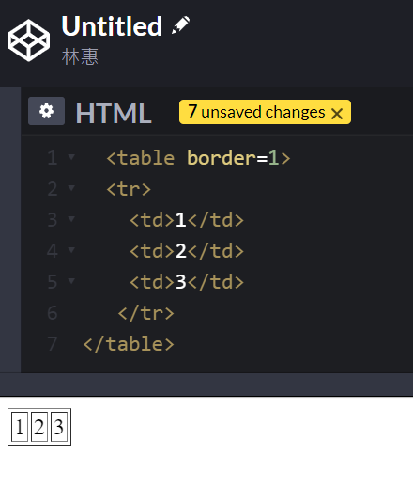
課程複習(table)
聰明的德威一定可以的!
圖片引用自網路公開下載圖片，僅做為公益教學用，不為營利販售用途

Slide 7
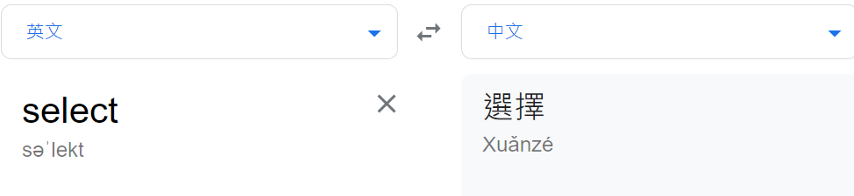
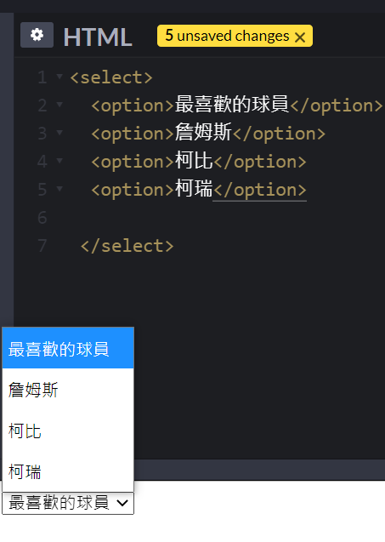
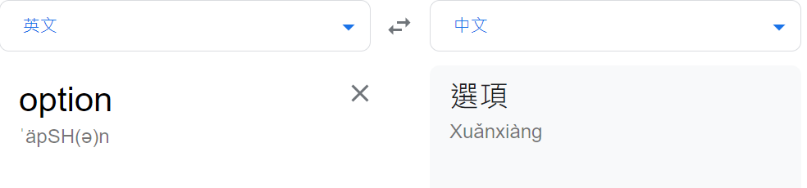

基本語法(select)
<select></select>
選擇
select家族
<option></option>
選項

Slide 8
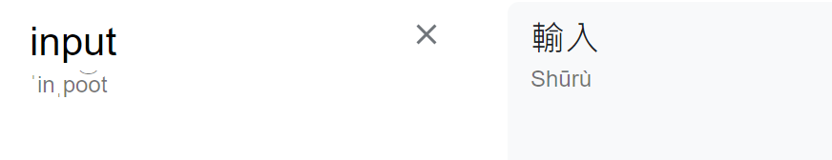
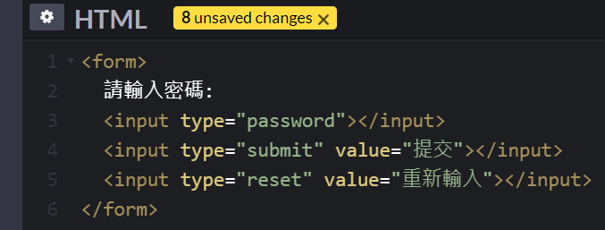
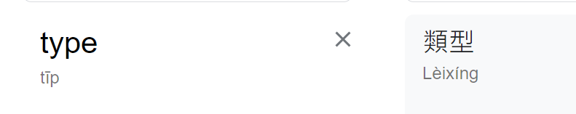
基本語法(form)
form家族
<input></input>
輸入
<input>的小寶寶
<input type=“ ” ></input>
password代表輸入密碼
submit代表提交按鈕
reset代表清除的按鈕

Slide 9
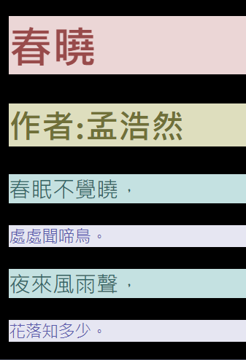
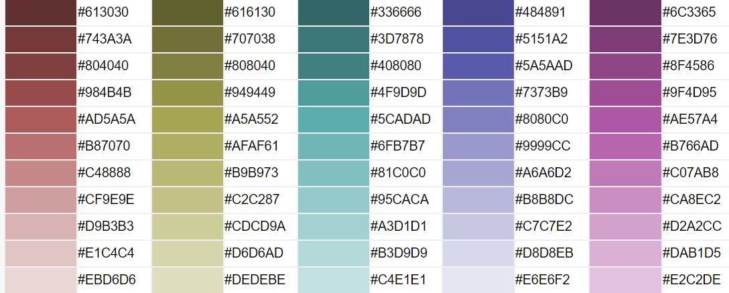
今日課程目標成果
用css美化設計
上週課程小測驗
Html文字美化
2
1
語法小測驗
4
3
Html選項功能
5
本週課程應用
圖片引用自網路公開下載圖片，僅做為公益教學用，不為營利販售用途
圖片引用自網路公開下載圖片，僅做為公益教學用，不為營利販售用途

Slide 10
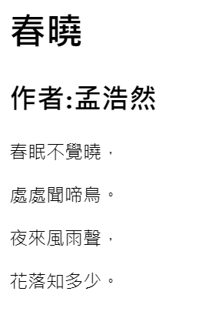
基本語法
先使用HTML完成顯示右圖的程式碼

Slide 11
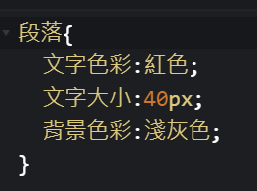
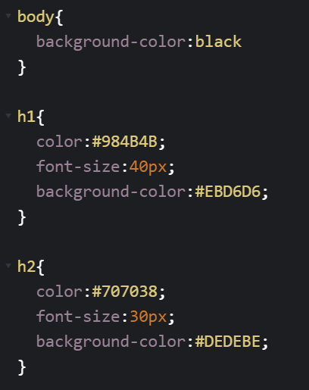
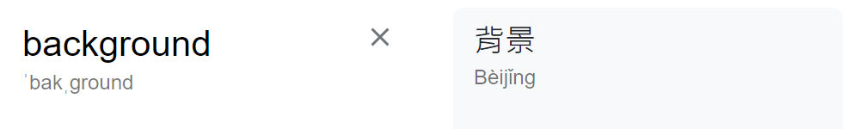
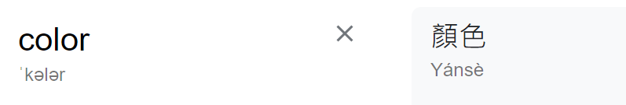
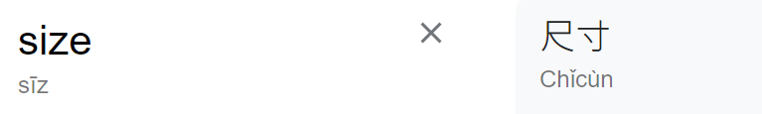
基本語法(css)

Slide 12
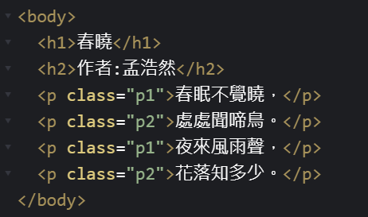
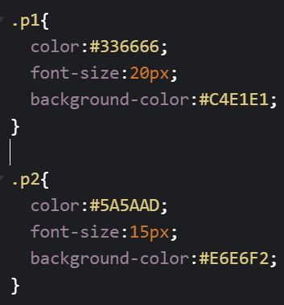
基本語法(class)
class=“自己取名子”
Html和CSS連接(主題重複時)

Slide 13






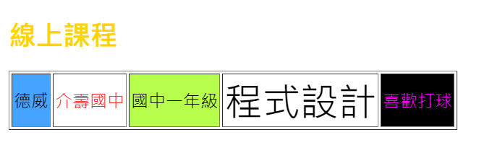
課程回饋-實作練習
聰明的德威一定可以的!
色碼指定:
圖片引用自網路公開下載圖片，僅做為公益教學用，不為營利販售用途

Slide 14
輔仁大學110年
教育部數位學伴計畫
下課了!下週二見!
圖片引用自網路公開下載圖片，僅做為公益教學用，不為營利販售用途

Slide 15
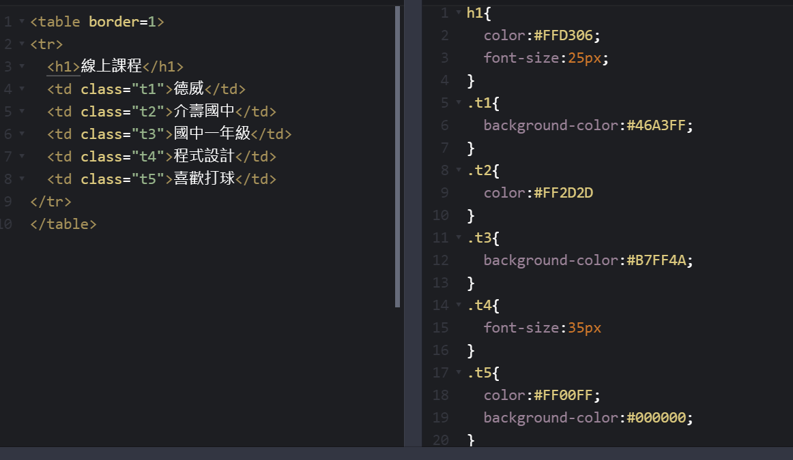
實作解答

Slide 16
資料來源
https://www.sublimetext.com/ (網頁編輯器)
2. ttps://www.ifreesite.com/color/ (色碼表)
3. 學校教材
4. https://www.youtube.com/watch?v=PN6pV_ZLHqc (Youtube教學網站)
圖片引用自網路公開下載圖片，僅做為公益教學用，不為營利販售用途

